Slide 1
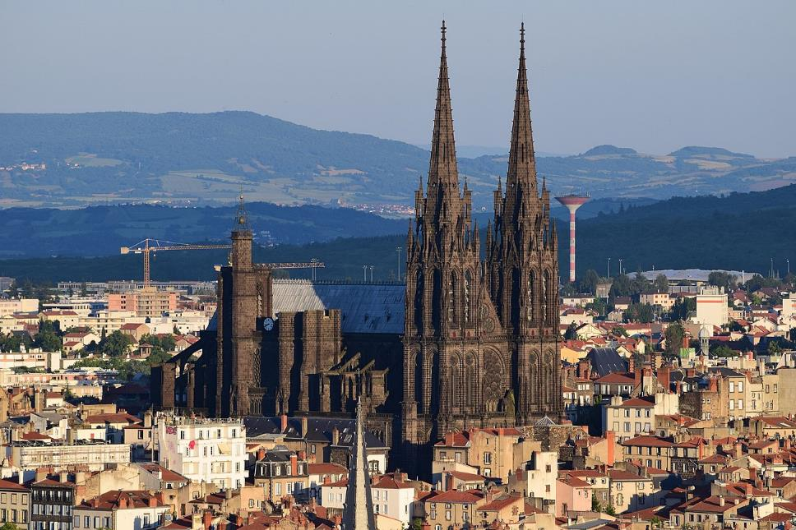
Cathédrale Notre-Dame de l'Assomption de Clermont-Ferrand

Slide 2
La cathédrale Notre-Dame-de-l'Assomption de Clermont est une cathédrale gothique située à Clermont-Ferrand. Elle a été édifiée à partir de 1248 au centre de la ville de Clermont, la capitale historique de l'Auvergne. Elle a remplacé une cathédrale romane située au même endroit qui elle-même avait été précédée par deux autres sanctuaires chrétiens. Son patronage initial est celui de saint-Vital et saint-Agricol. La majeure partie de la construction actuelle date de la seconde moitié du XIIIe siècle, c'est le premier exemple d'utilisation en architecture de la pierre de Volvic. La façade occidentale et d'autres rénovations ont été effectuées par Eugène Viollet-le-Duc au cours de la seconde moitié du XIXe siècle.

Slide 3
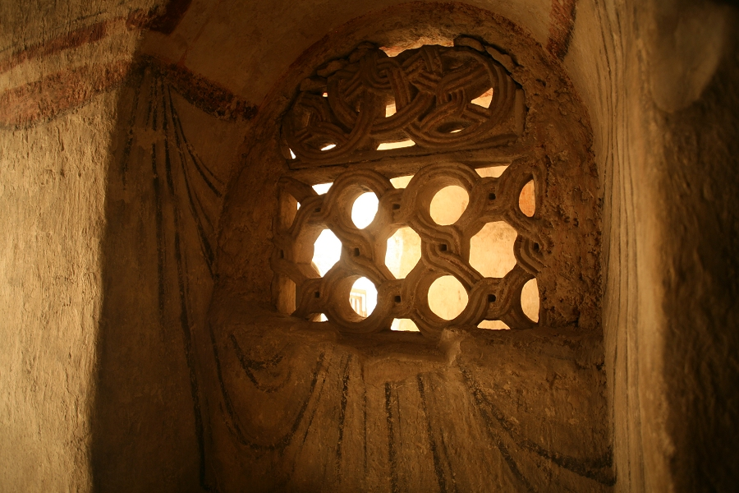
Détail de la chapelle sud-est.

Slide 4
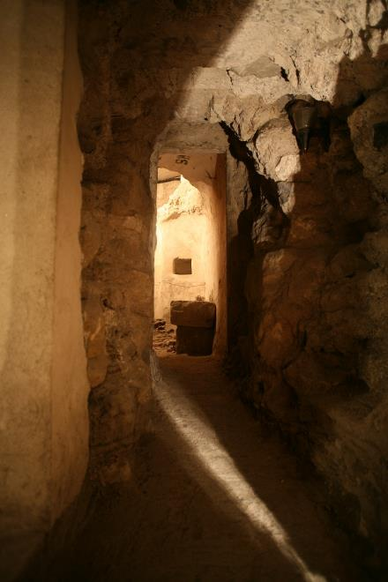
Galerie sud de la crypte, vue depuis le vestibule principal.

Slide 5
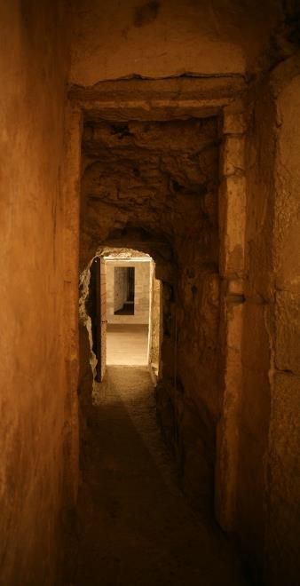
Galerie sud de la crypte, vue vers le vestibule principal et la galerie nord.

Slide 6
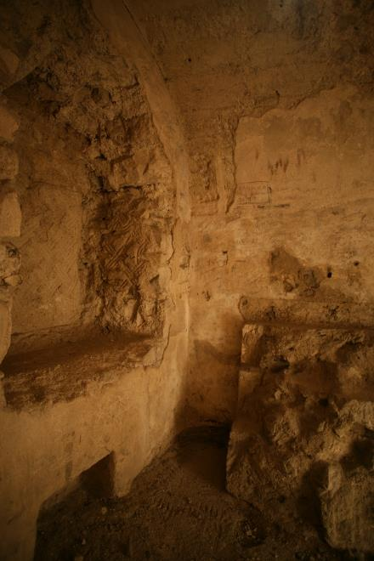
Chapelle sud de la crypte.

Slide 7
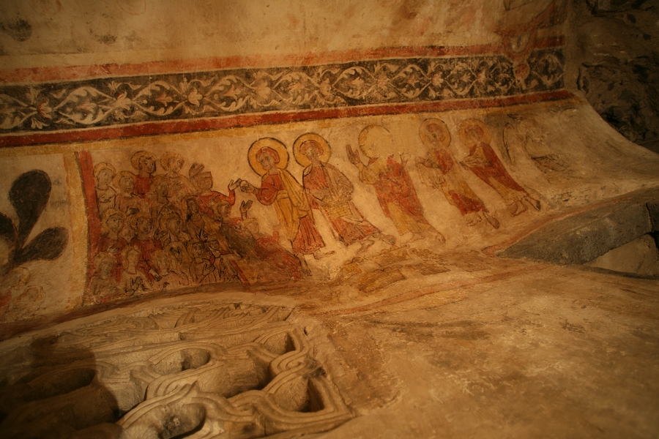
Peinture murale, galerie déambulatoire principale.

Slide 8
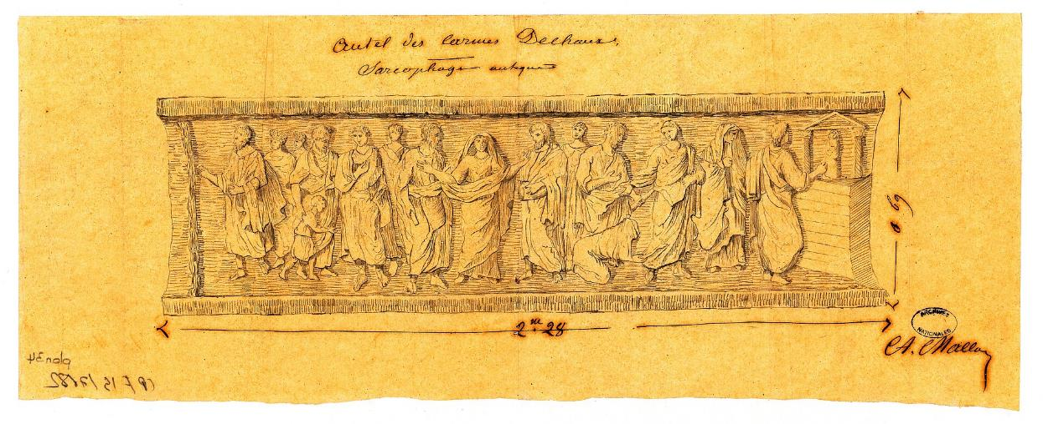
Autel des Carmes dechaux, sarcophage antique, dessin par A. G. Mallay.

Slide 9
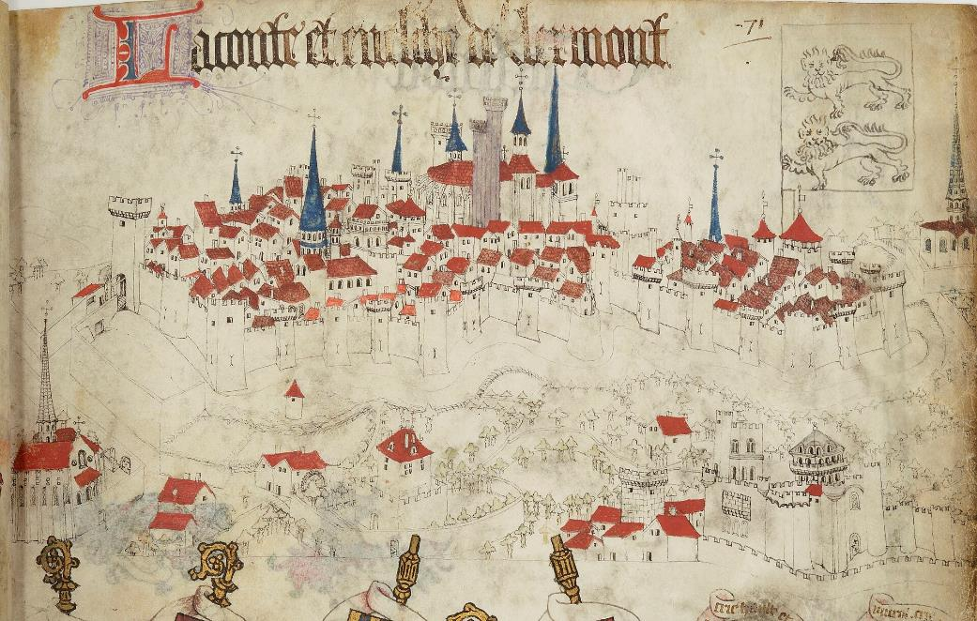
Cathédrale de Clermont-Ferrand sur l'Armorial de Guillaume Revel vers 1450.

Slide 10
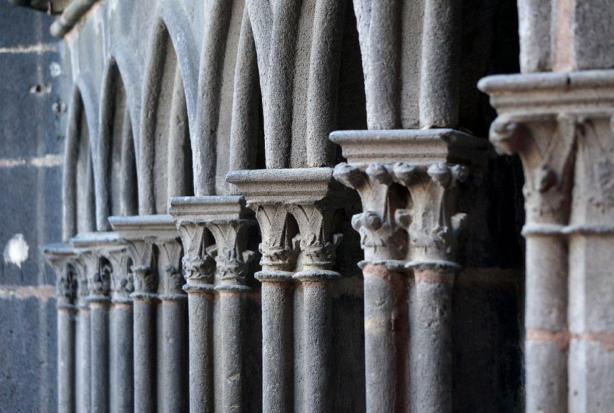
Colonnettes du portique nord.

Slide 11
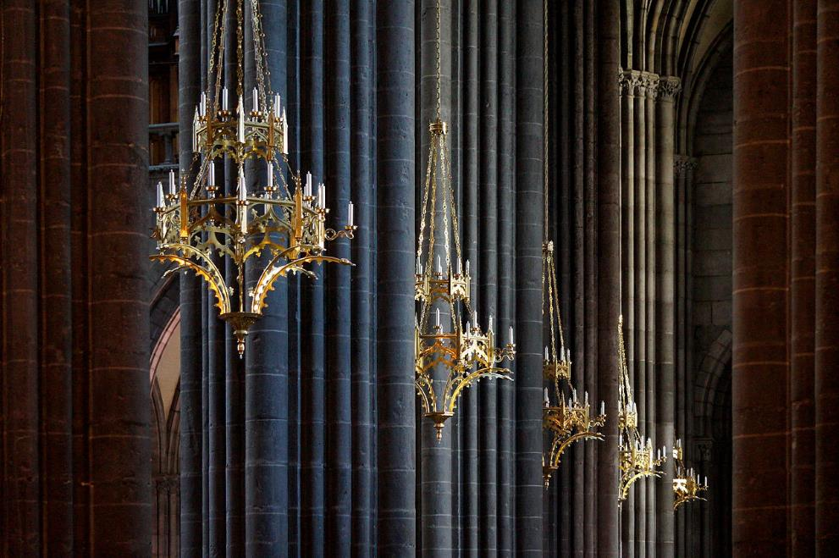
Colonnes et lustres de la nef.

Slide 12
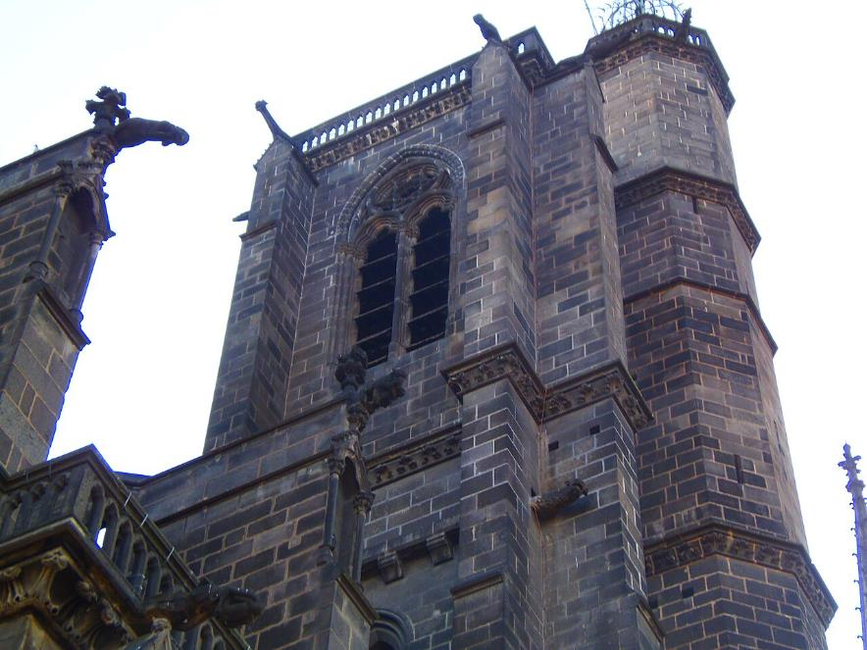
La tour de la Bayette.

Slide 13
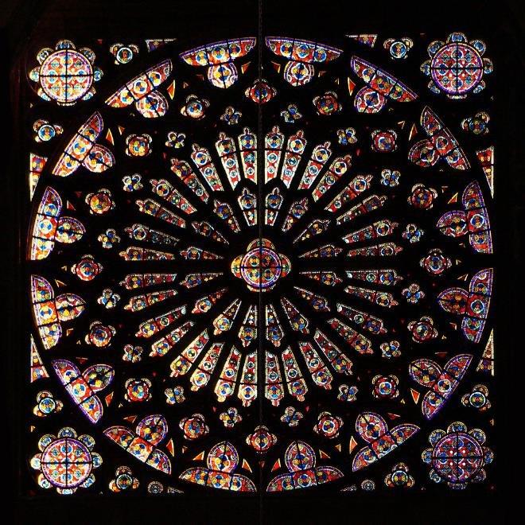
Rosace sud.

Slide 14
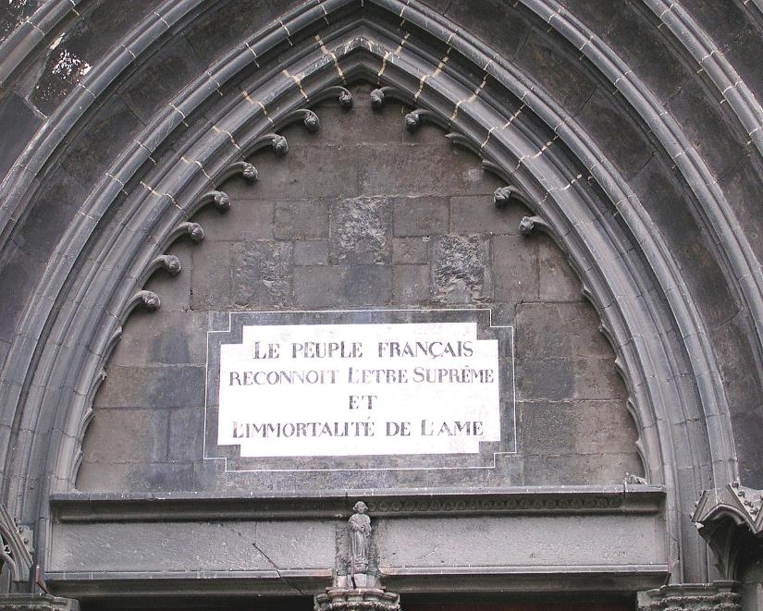
Inscription de la cathédrale de Clermont.

Slide 15
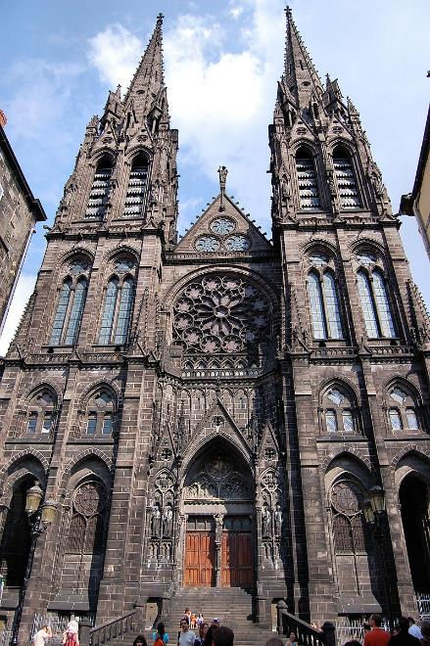
Façade tripartite en largeur avec les deux tours percées de baies géminées composées de deux lancettes coiffées de quadrilobes, d'hexalobes et d'octalobes8.

Slide 16
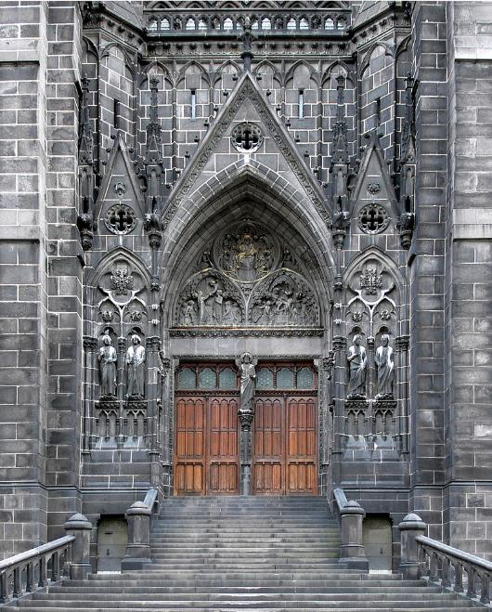
Emmarchement.

Slide 17
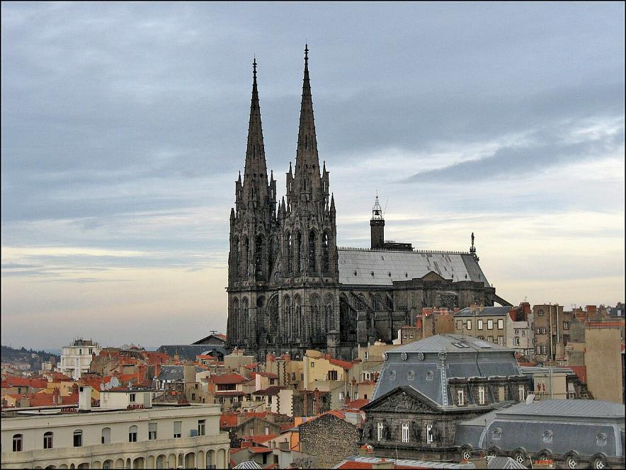
Cathédrale Notre-Dame-de-l'Assomption de Clermont.

Slide 18
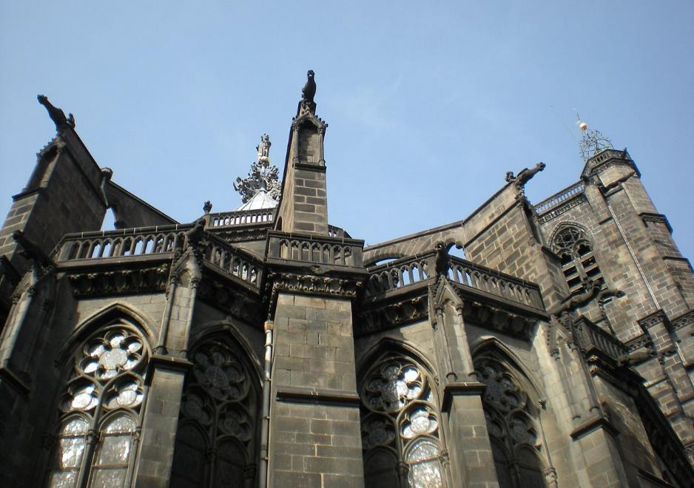
Le chevet.

Slide 19
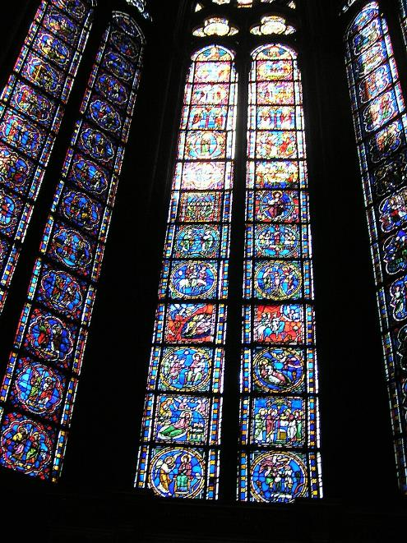
De gauche à droite Passion et Ascension du Christ, Enfance du Christ, Dormition de la Vierge, & Légende de saint Caprais.

Slide 20
Rosace sud.

Slide 21
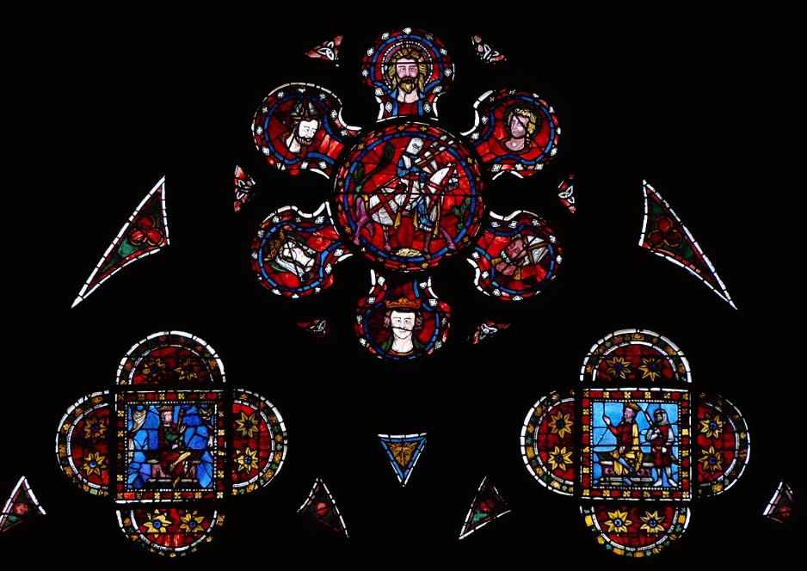
Vitrail de la chapelle Saint-George.

Slide 22
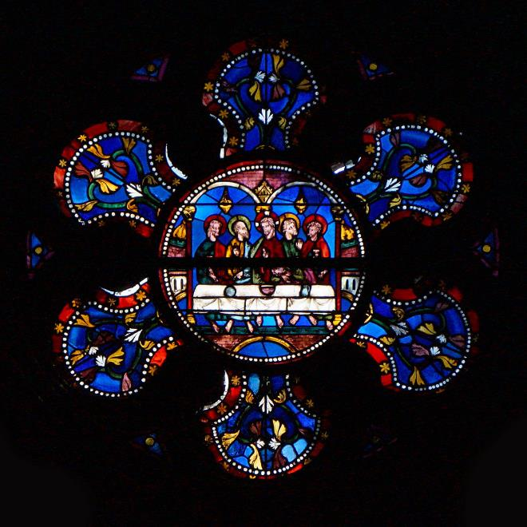
Détail d'un vitrail du chœur.

Slide 23
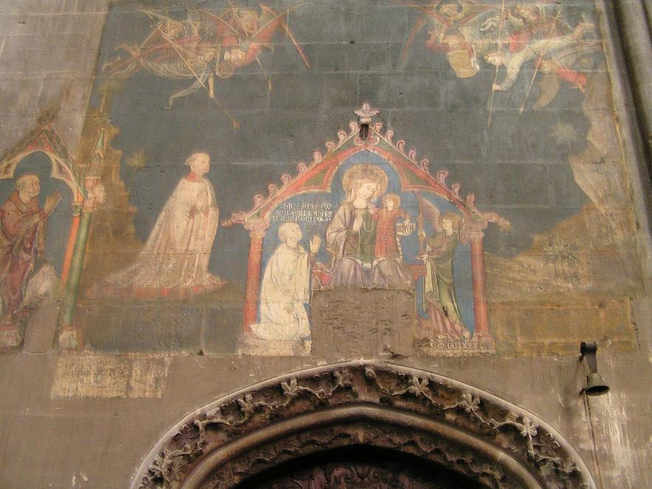
Fresque au-dessus de la sacristie.

Slide 24
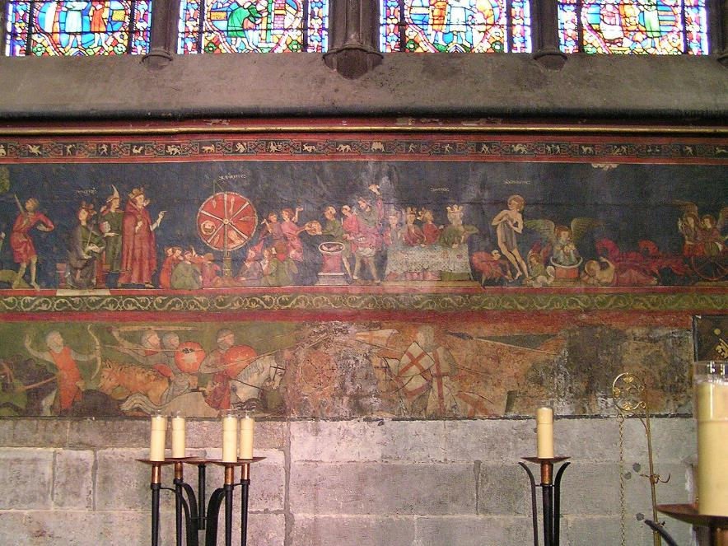
Fresques de la chapelle Saint-Georges.

Slide 25
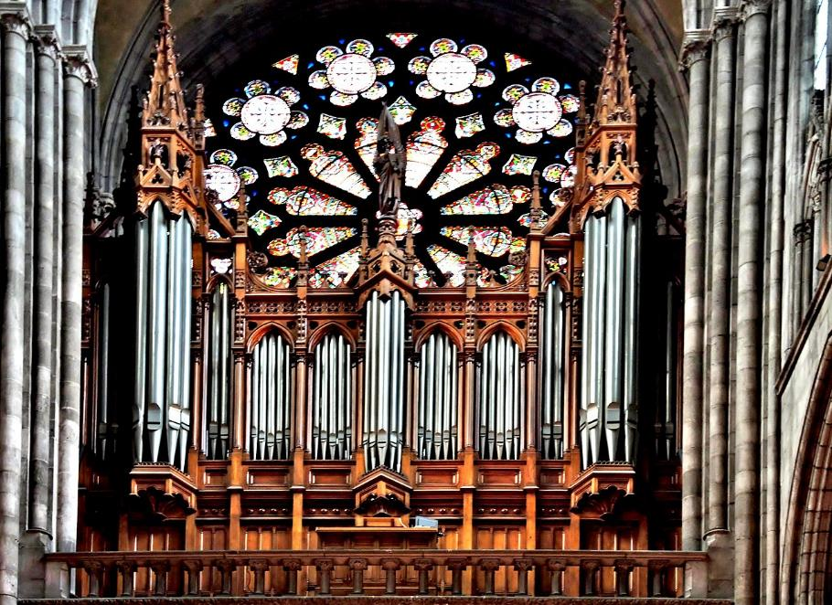
Le grand orgue Merklin.

Slide 26
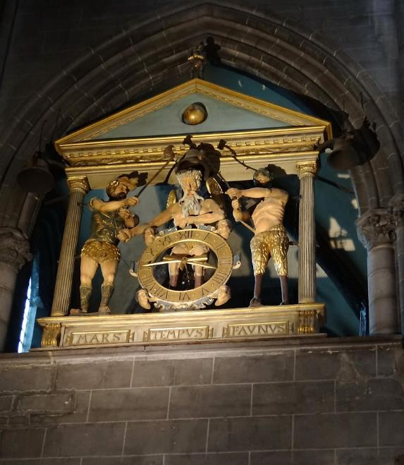
Jaquemart du XVIe siècle.

Slide 27
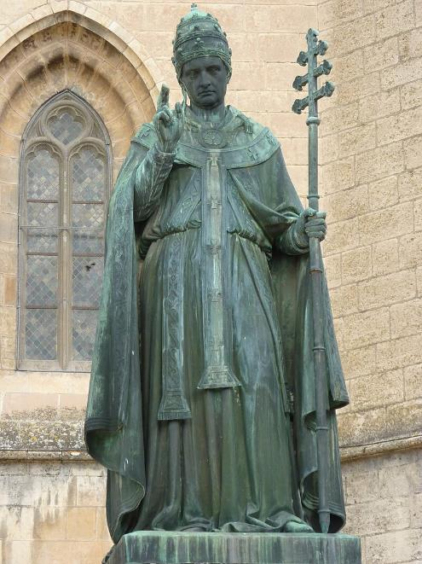
Urbain V, un pape rancunier.

Slide 28
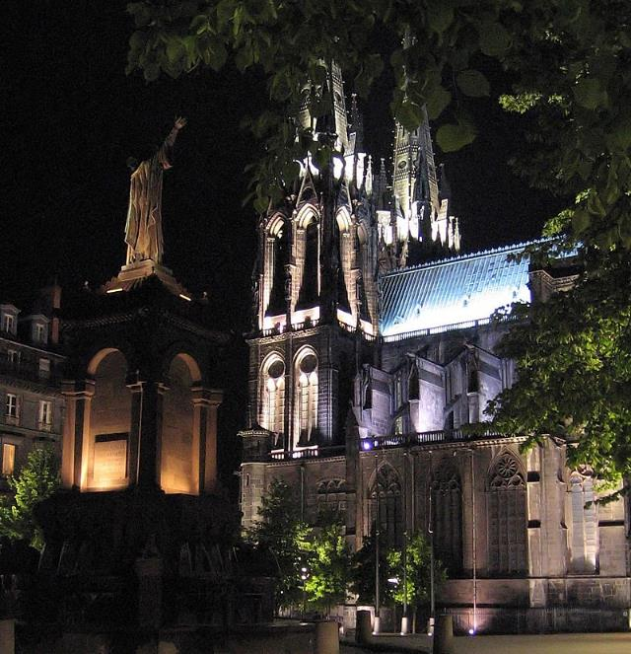
Cathédrale et statue d'Urbain II de nuit.

Slide 29
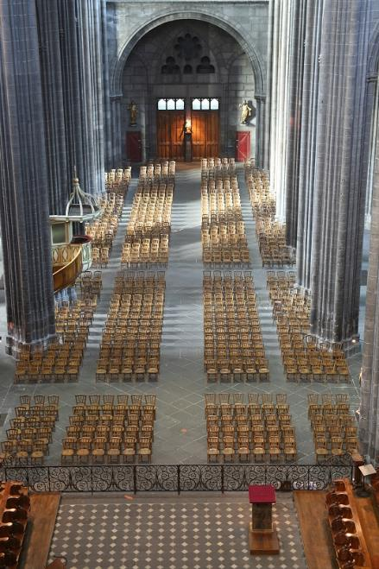
Nef de la cathédrale.

Slide 30
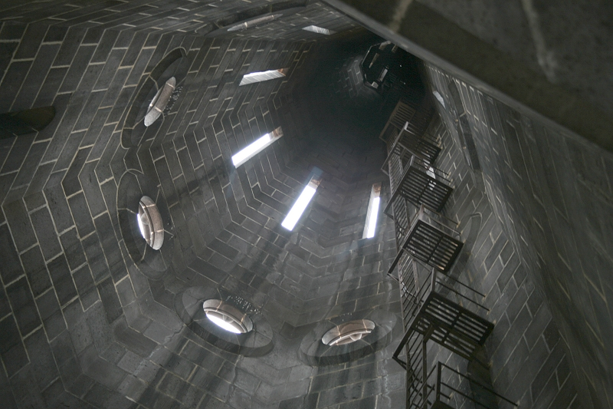
Intérieur de la flèche Sud.

Slide 31
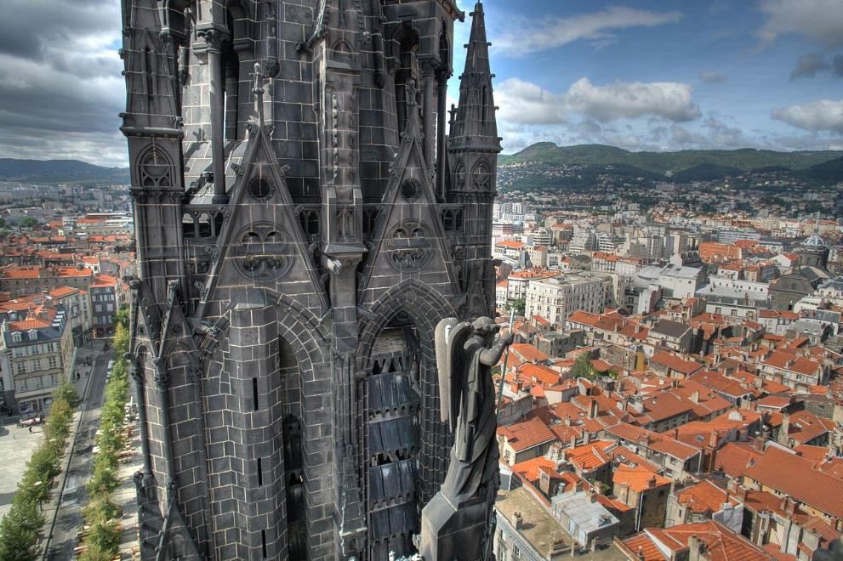
Extérieur de la flèche Sud.

Slide 32
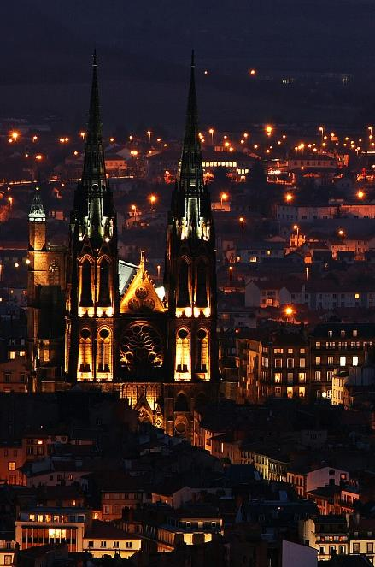
Vue de la cathédrale Notre-Dame-de-l'Assomption depuis la D 941.

Slide 33
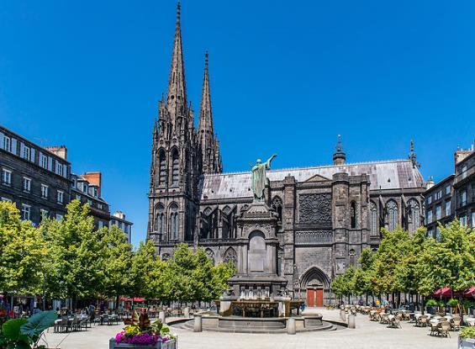
Lorient Vous A Présenté La Cathédrale De L’Assomption De Clermont – Ferrand
Les Images Et Le Son Du Net
Merci De Votre Visite
Daniel
Cathédrale Notre-Dame-de-l'Assomption

